Slide 1
大规模集群应用性能监控分析优化软件
Version 8.0

Slide 2
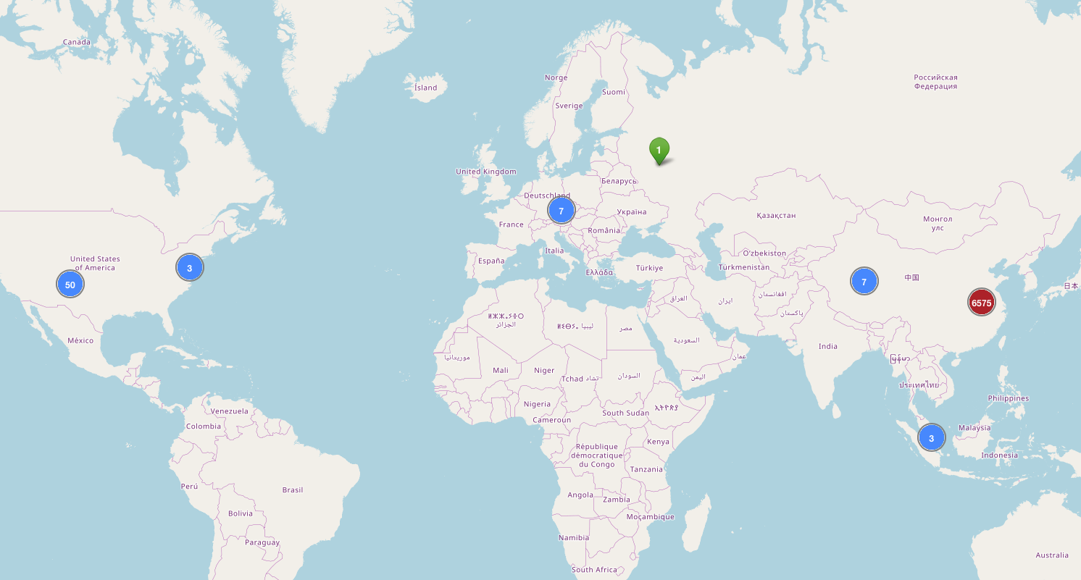
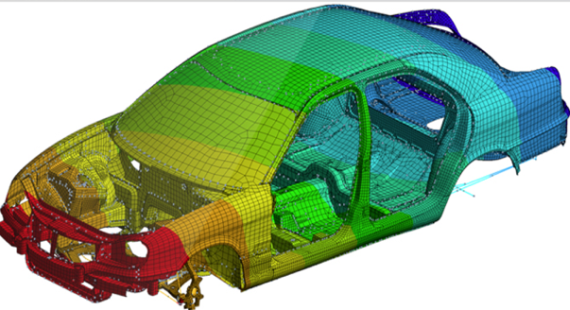
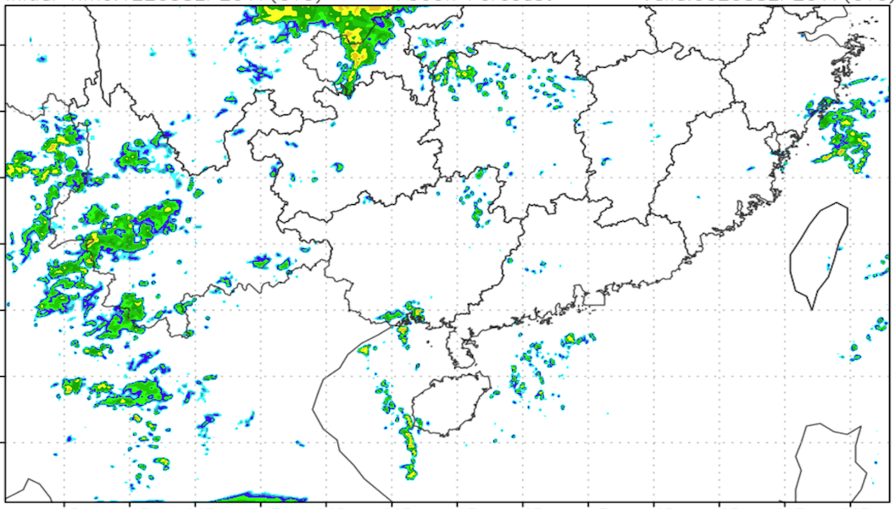
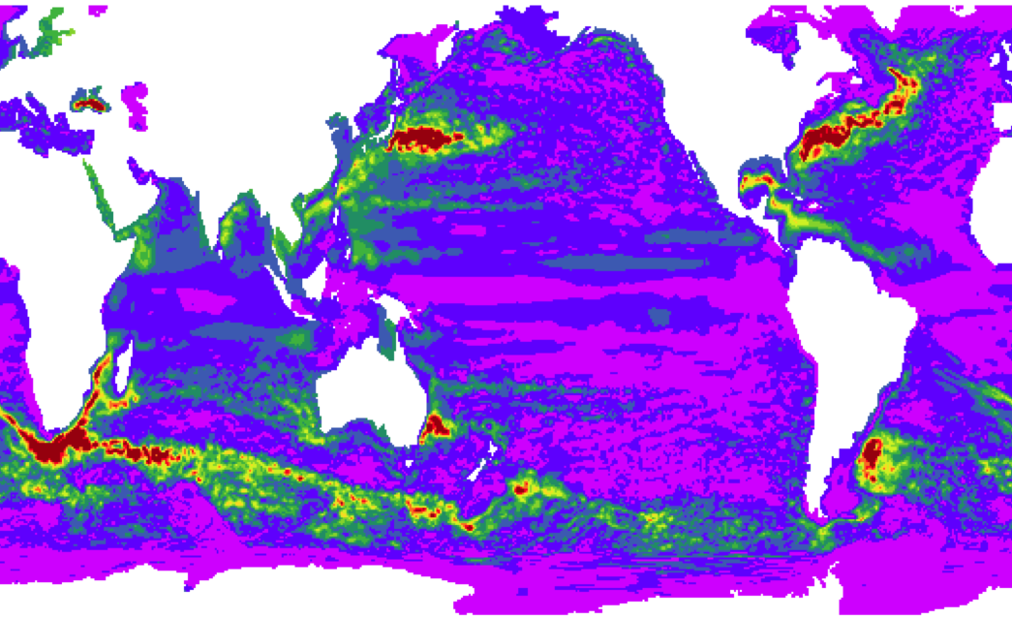
概览
10+年锻造
数十版本演进
数千用户信赖
Electonics
制造
军工
气象
能源
海洋
AI
Notes:
大规模并行应用性能监控与管理

Slide 3
Agenda
似曾相识的几个场景
提高管理效率
提高科研效率
积累数据价值

Slide 4
管理员应接不暇的电话（场景一）
王老师，我是zhao，现在有空么，帮忙看看我的作业咋又这么慢？

Slide 5
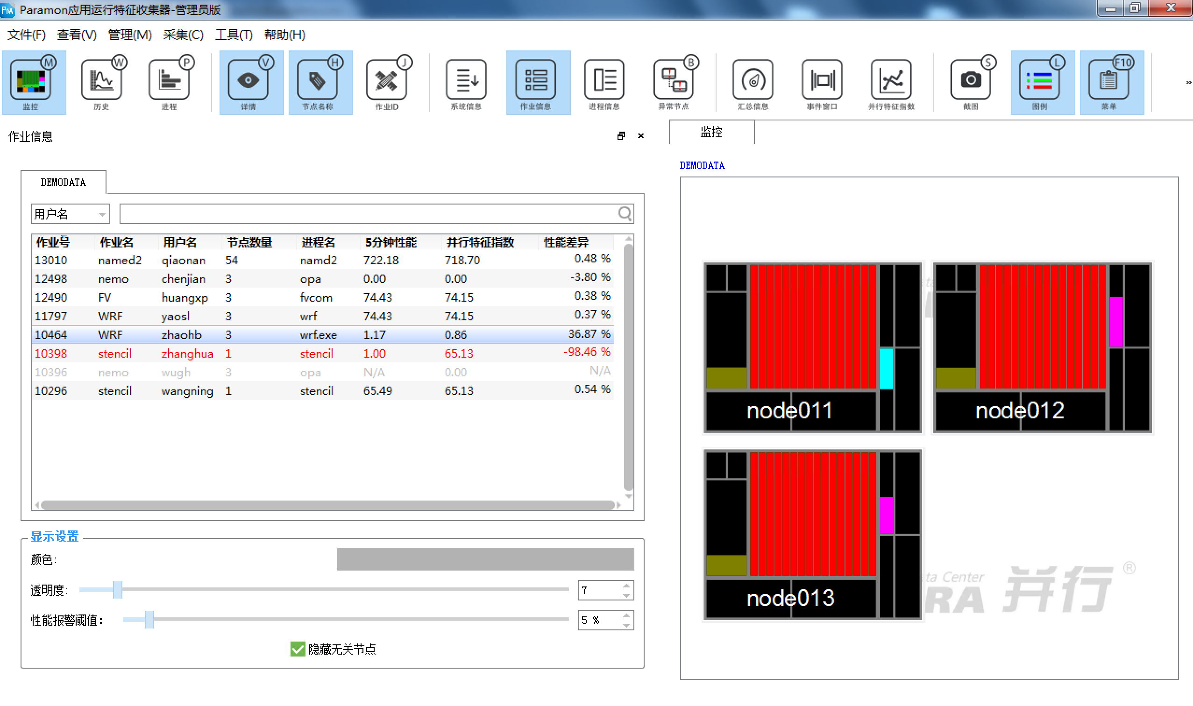
在大规模集群中，快速定位用户zhao的作业及运行特征
误用以太网
IB网络闲置

Slide 6
应用性能历史分析（场景二）
小吴：
之前计算6万炮线，使用16台机器1个半小时就能算完，最近很稳定地用7个小时，会是啥原因？
李姐

Slide 7
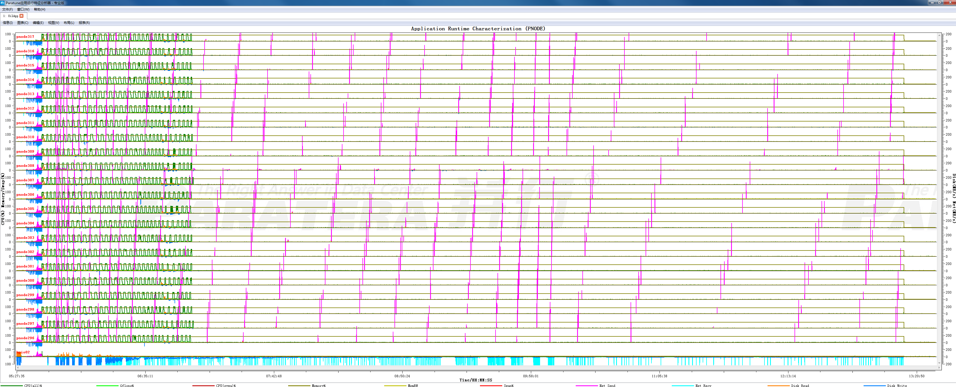
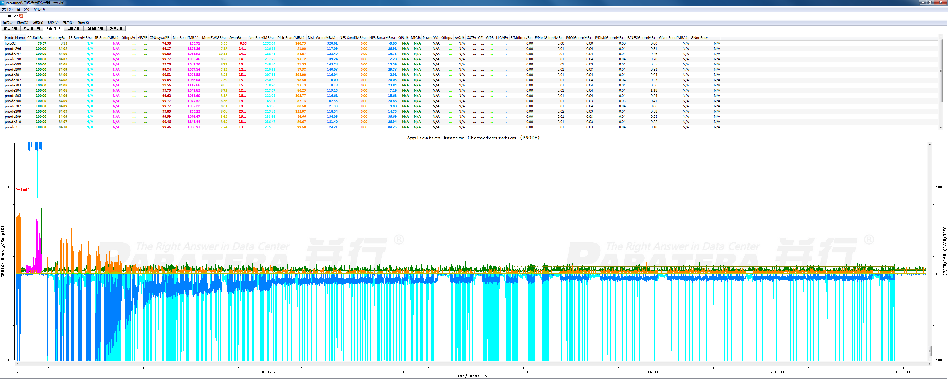
计算（绿色）花费1个半小时，数据发送（粉色）花费5个半小时
IO节点数据接收（青色）性能正常，写盘（湖蓝色）性能骤降17倍

Slide 8
场景三 经营绩效分析
过去一年资源利用率如何？需要扩容规模？需要重点支持哪些应用？需要补充配置哪些类型资源？

Slide 9
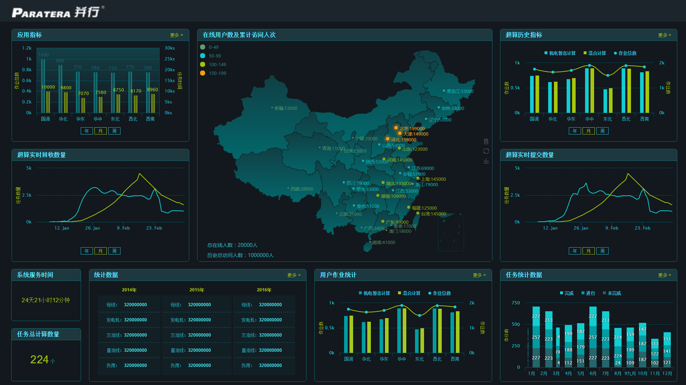
运营数据分析

Slide 10
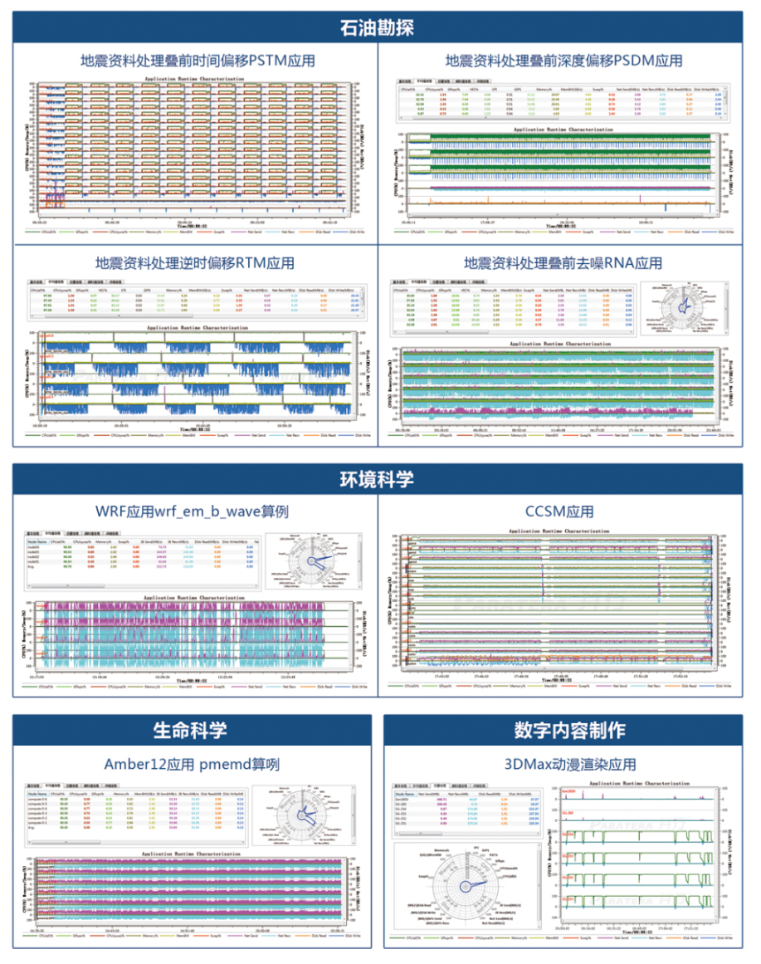
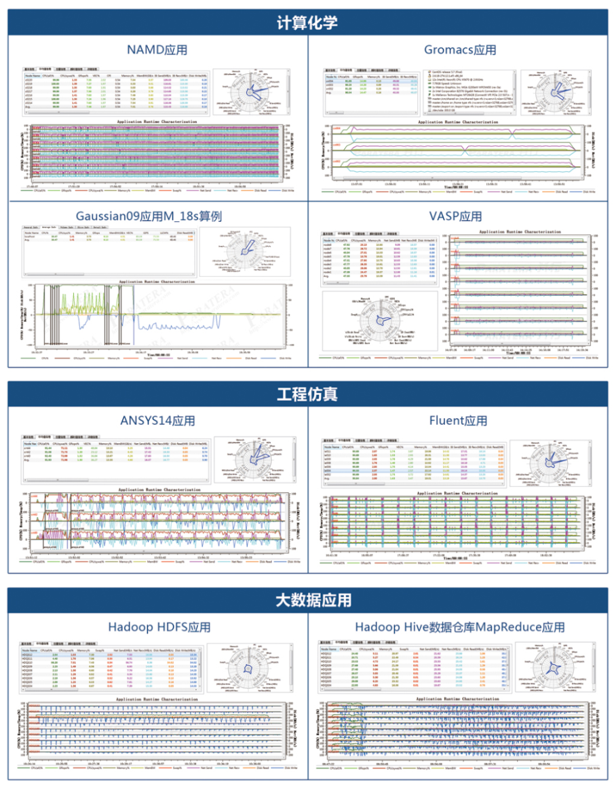
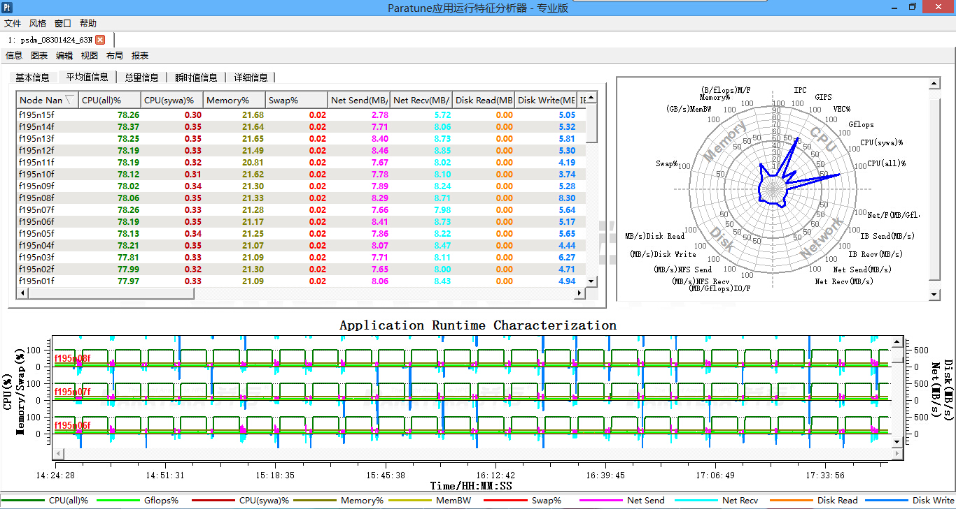
资源增配依据
数据中心海量应用特征库
Notes:
基于应用运行特征雷达选型

Slide 11
帮助管理员提升管理效率

Slide 12
数据中心可视化
集群忙闲情况、整体运行状态一目了然

Slide 13
一键显示集群异常节点

Slide 14
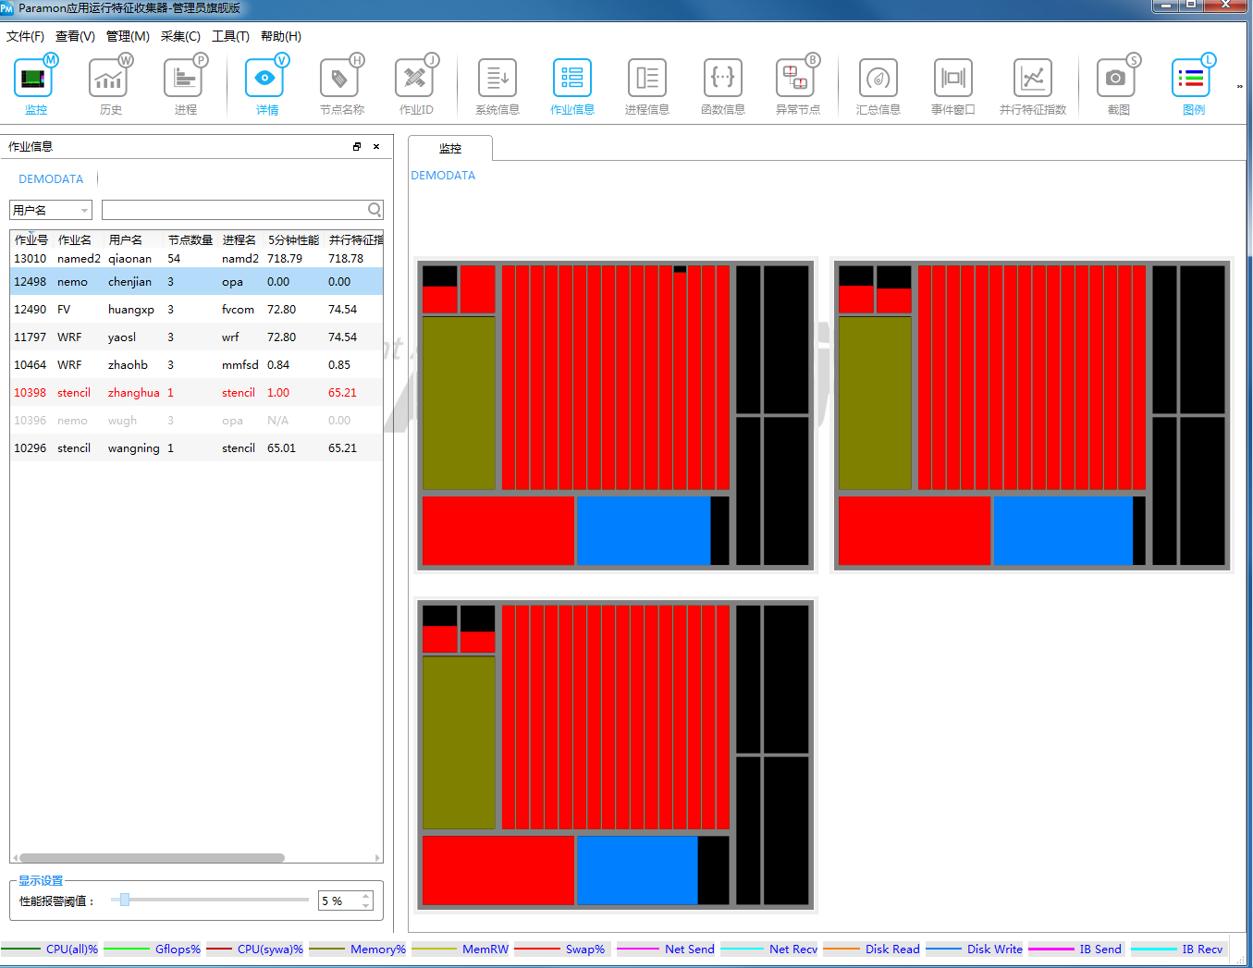
快速定位用户作业性能瓶颈

Slide 15
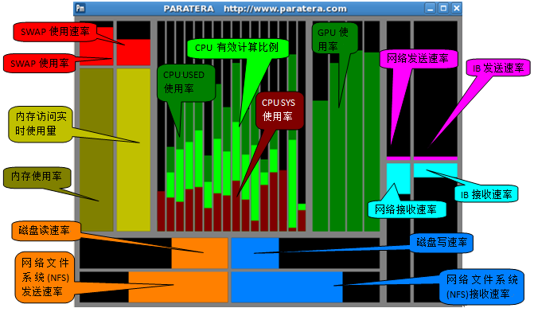
单节点多级指标关联展示

Slide 16
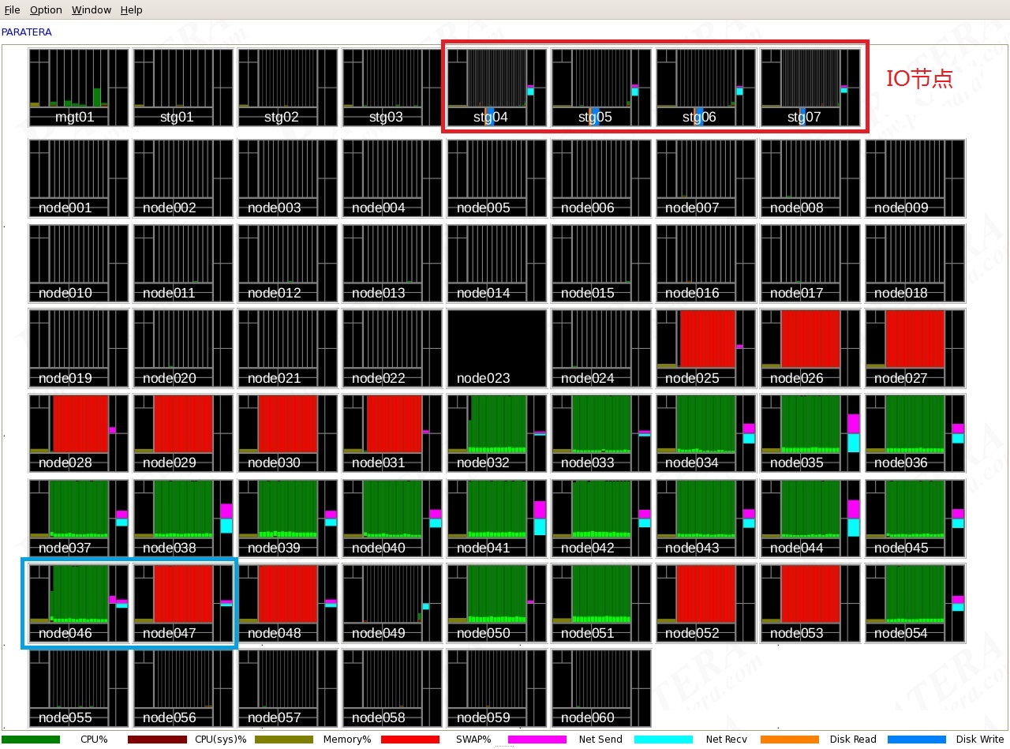
多级指标关联快速诊断集群性能故障
文件系统：GPFS
3.最上一排节点为机群的IO节点，红框中的IO节点上只有以太网流量，没有InfiniBand网络流量。
1.计算节点（如左下蓝框选中节点）在网络流量监控区域中，包括以太网流量和InfiniBand网络流量。
2.计算节点出现以太网流量时，CPU会显示红色报警信息，表明此时CPU执行效率低。
Notes:
文件系统是GPFS，所以IO节点的网络流量是与计算节点进行数据交互产生的；
在计算节点的网络流量监控区域中，以太网流量的产生是计算节点与IO节点数据通信所致；
在计算节点的网络流量监控区域中，InfiniBand网络流量的产生是计算节点间计算通信所致。

Slide 17
非计划任务快速识别
红色警示，无浮点运算
无作业号，绕过作业调度提交
每核进程名称“minerd”
比特币挖矿程序

Slide 18
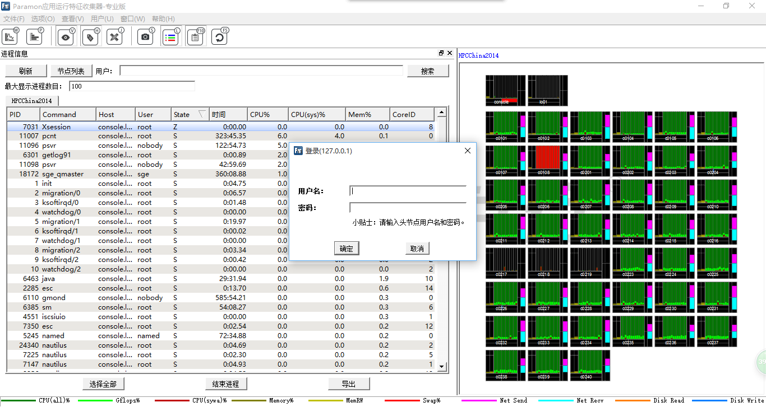
集群异常进程快速筛查管理

Slide 19
提升研发和生产效率
开发者或者用户能否直观看到应用运行状态？

Slide 20
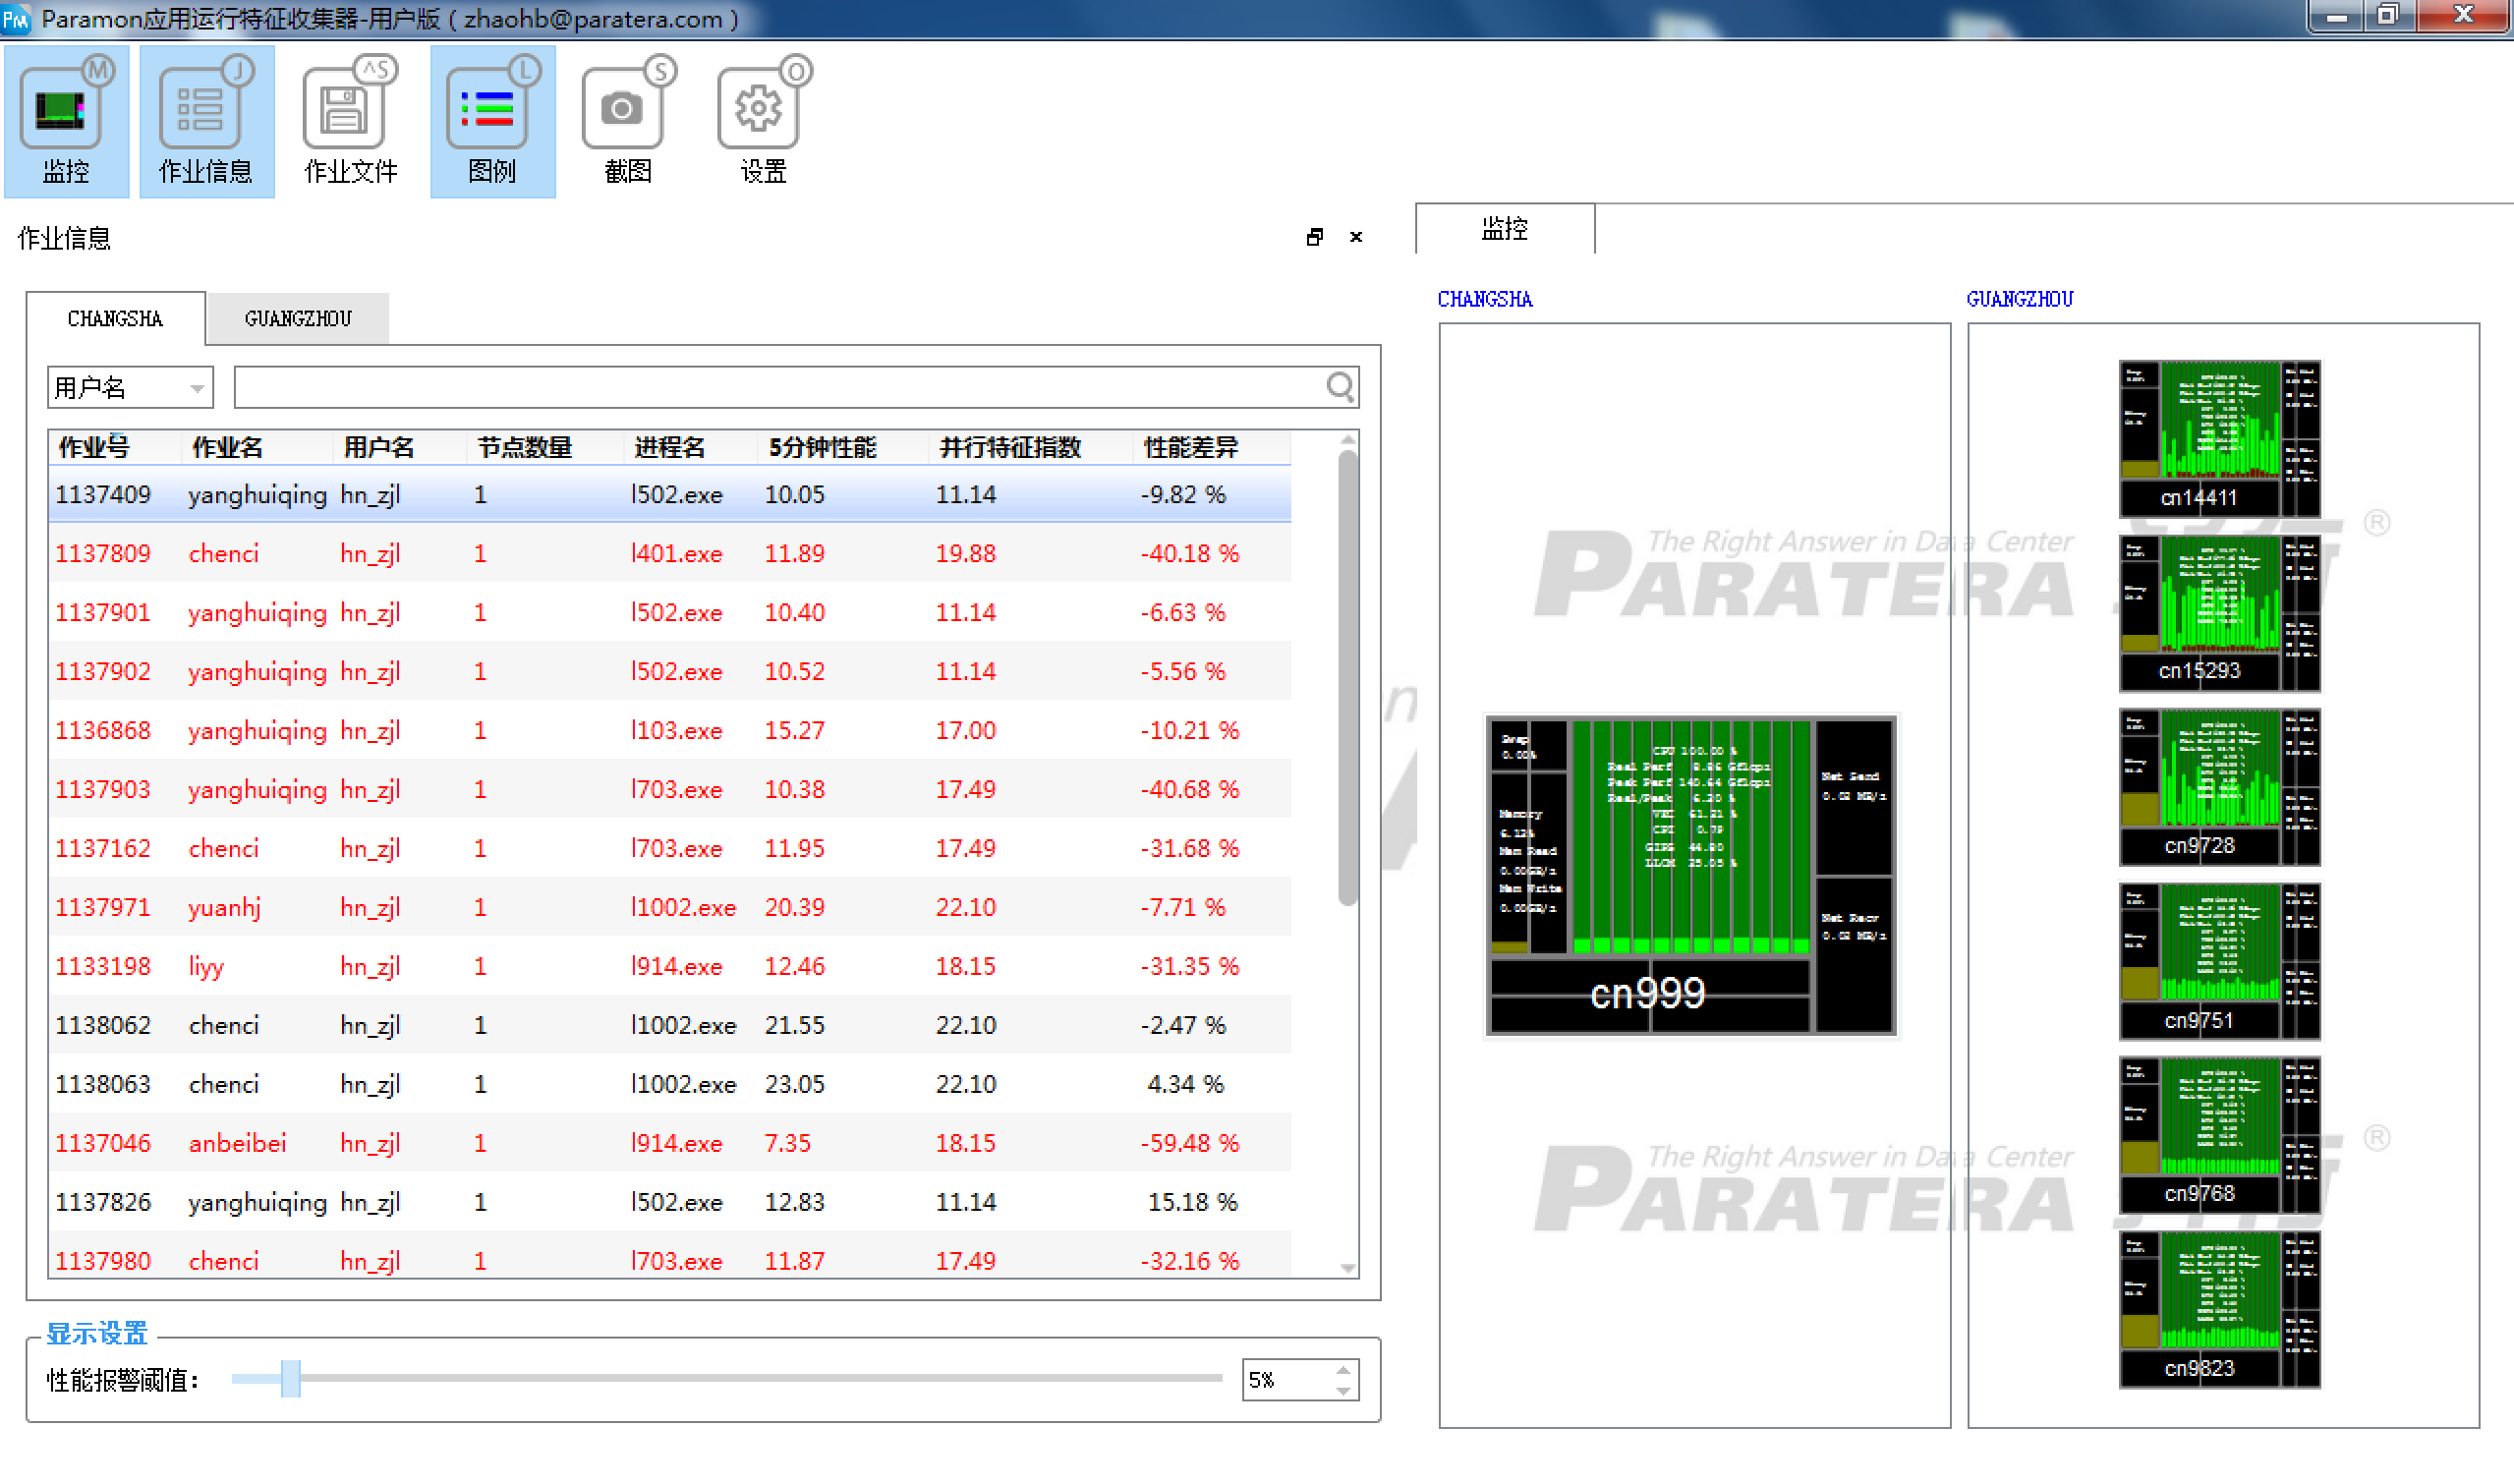
用户直观看到和自己相关的作业性能状态

Slide 21
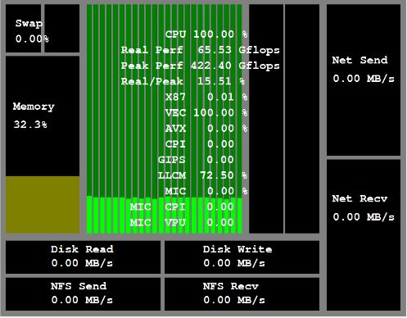
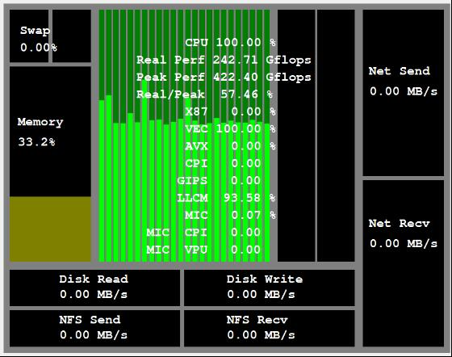
可视化指标指导优化
直观可视化程序运行过程中的系统级和微架构级等性能指标，清晰指明程序优化方向
优
化
后
优
化
前

Slide 22
快速定位程序函数热点

Slide 23
积累数据价值

Slide 24
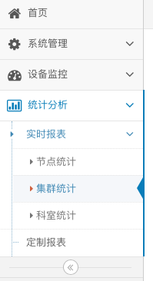
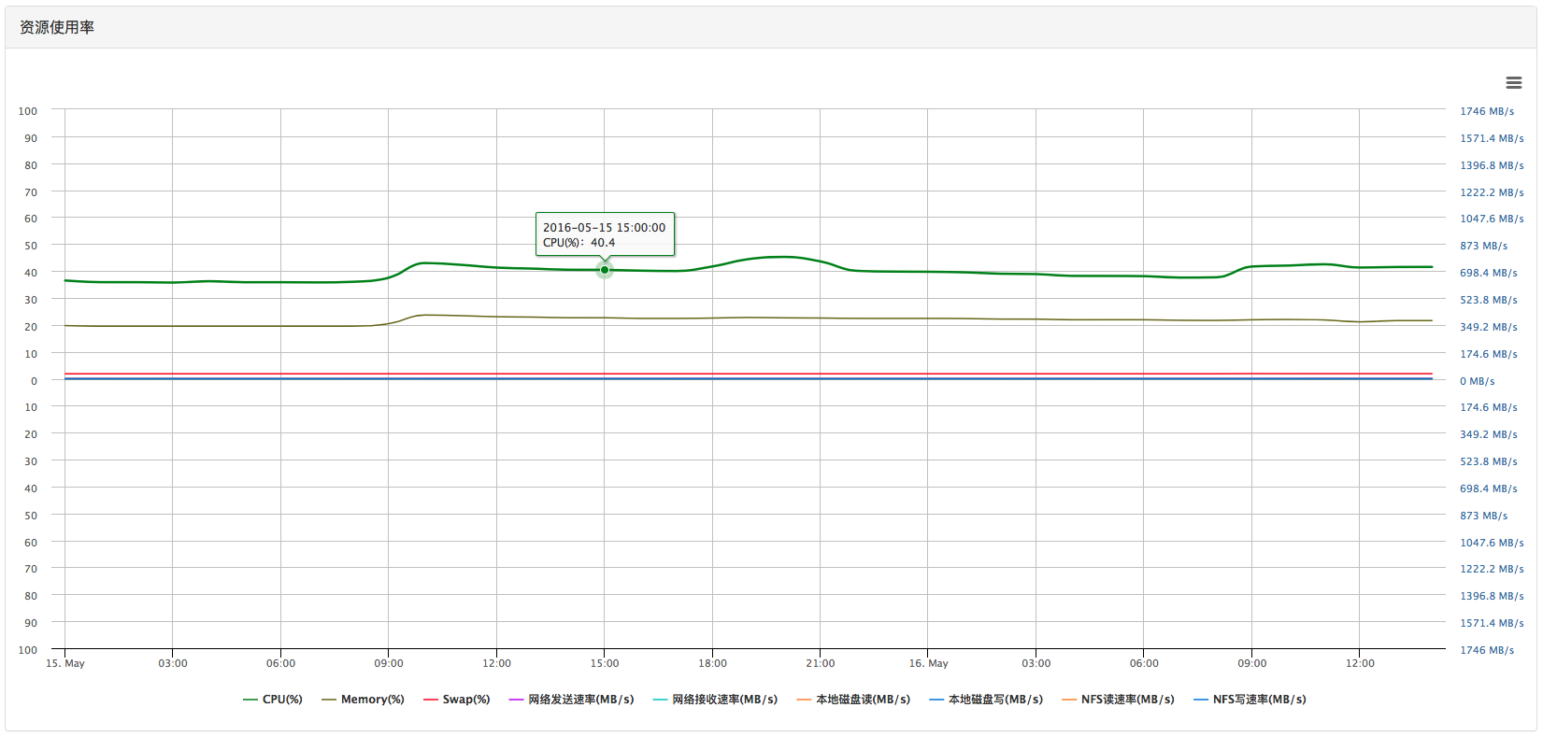
运营数据统计分析

Slide 25
基于数据科学增配资源
数据中心海量应用特征库
Notes:
基于应用运行特征雷达选型

Slide 26
典型用户案例

Slide 27
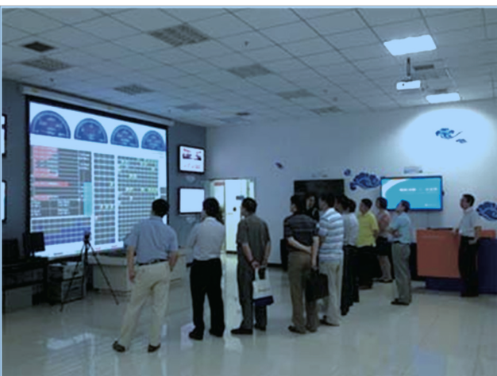
北京市计算中心

Slide 28
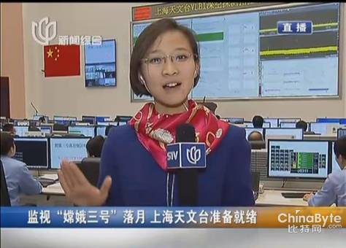
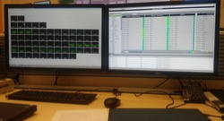
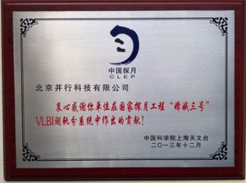
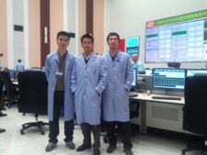
“嫦娥探月”保障
实时、直观监视“测量系统”运行状态，保障系统可靠、高效完成任务

Slide 29
客户（部分）
中国石油东方地球物理勘探有限责任公司
中国石化石油物探技术研究院
中国电力科学研究院
中国航天空气动力技术研究院
中国国家气象局
中国国家海洋局
重庆长安汽车股份有限公司
国家超级计算长沙中心
中国人民解放军装甲兵工程学院
清华大学生命科学学院
中国科学院上海天文台

Slide 30
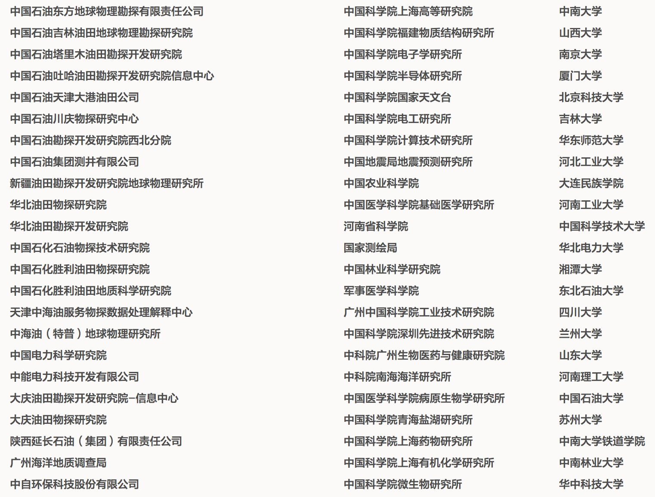
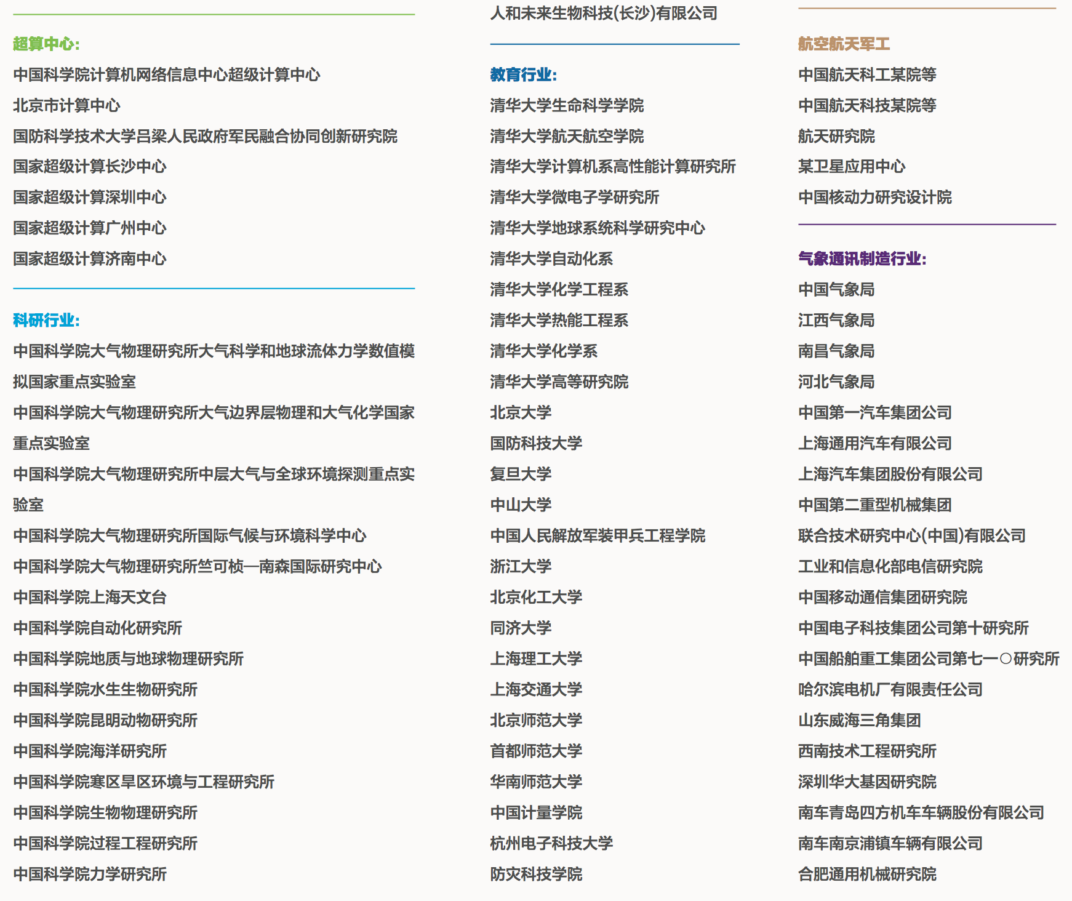

Slide 31
收益
计算平台产出效率提升 某汽车制造企业计算平台产出增加35%
管理效率提升，节省运维成本，服务质量提升 某军工研究所三套集群，1名运维管理员，力不从心，计划增加2名管理员。使用并行方案（产品+服务）后，1名管理员工作从容。
程序效率提升 BGP GeoEast多模块性能提升50% - 400%
客观数据，科学调配资源

Slide 32
并行科技公司简介
股票代码：839493
成立于2007年，高新技术企业，双软企业，注册资本3199万元
2015/2016年获A轮/A+轮投资共计1亿元，100%国内资本
2个子公司：天津、广州
7个办事处：上海、无锡、武汉、长沙、成都、西安、深圳
中国国家网格服务公司、国家超级计算广州中心并行分中心、国家超级计算长沙中心并行分中心
员工160人，研发、技术人员约110人
主营业务
互联网+HPC业务：超算公有云服务、7*24小时OITS在线IT服务、并行®超算混合云平台
私有云HPC业务：并行®超算私有云平台、EITS私有云运营服务、线下驻场巡检运维服务

Slide 33
EITS私有云
运营服务
线下驻场巡检
运维服务
并行®超算
私有云平台
7*24小时
OITS在线IT服务
超算公有云服务
并行®超算
混合云平台

Slide 35
并行科技公司简介
用户群遍布全国24个省份，用户数超过300家，涵盖能源、气象、制造、军工、航天航空、超算、科研、教育、政府等行业
Paramon/Paratune软件安装量超过100,000台服务器
OITS在线运维接入集群达到230+套，接入服务器24,000+台
高性能计算行业领军的IT软件服务公司

Slide 36
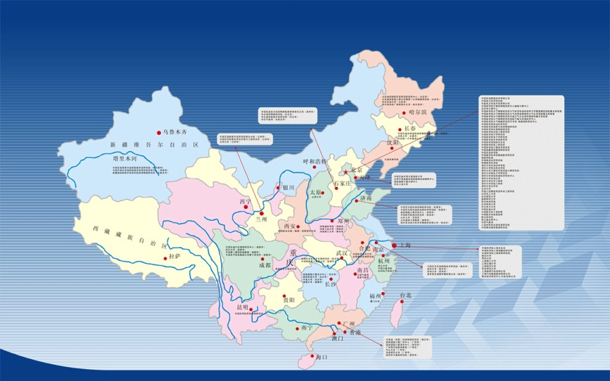
用户分布

Slide 37
THANKS!

Slide 38
Paramon应用运行特征采集器/Paratune应用运行特征分析器
提供应用
进程分析
优化GPU
数据采集
数据中心
能耗管理
函数级性能
数据采集
作业性能智能告警
机群远程
命令管理
支持Gflops等
微架构数据
单机版基本数据采集和分析
集成作业
调度系统
优化自
动安装
ParaTop并行
进程管理
AVX性
能告警
作业系统节
点使用率
支持IB网络
单机版
V0.1.0
V1.0.0
V2.0.0
V3.0.0
V4.0.0
V5.0.0
V6.0.0
V7.0.0
机群版基本数据
采集和分析
后台数
据采集
简化软
件安装
支持网络
文件系统
机群故
障报警
磁盘容
量告警
支持GPU
数据
简化软
件安装
作业信
息管理
一键显示异常节点
IO扩展包
支持MIC
众核
里程碑
阶段
V7.0.0
时代
2016.09
里程碑内容
单机版
时代
2008.02
V1.0.0
时代
2009.04
V2.0.0
时代
2011.09
V3.0.0
时代
2012.09
V4.0.0
时代
2013.10
V5.0.0
时代
2014.09
V6.0.0
时代
2015.09

